Slide 1
2024-06-03组会

Slide 2
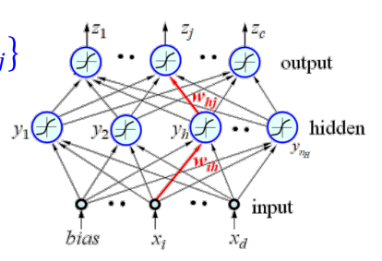
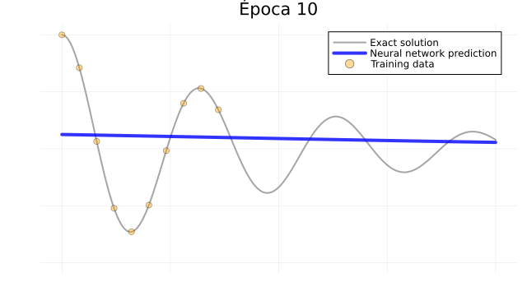
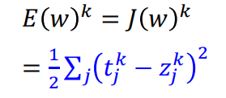

Slide 3
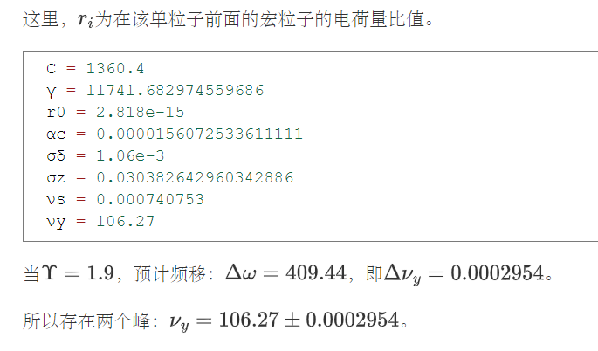

Slide 4
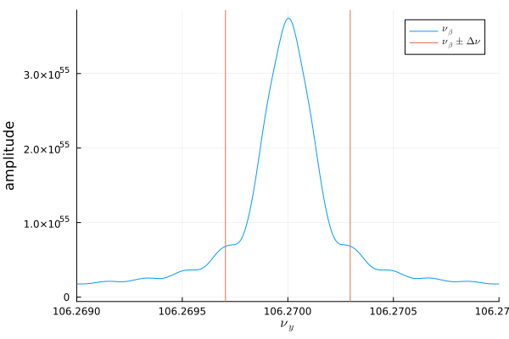
奈奎斯特采样定律：当采样频率fs大于信号中最高频率的2倍时(fs>2fmax)，采样之后的数字信号完整地保留了原始信号中的信息，不发生混叠现象。
模拟中看不见是因为采样频率太低了。
采样点数$2^{26}=67108864$

Slide 6
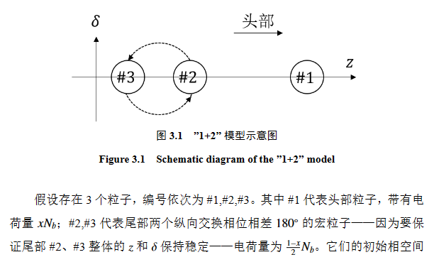
在x->1时，应该趋近BBU：线性增长不存在阈值；或者是振幅无限大的简谐振荡

Slide 7
关于s的最低阶为1阶项

